Slide 1





Thứ … ngày … tháng … năm 2025
Bài 10 - Tiết 2

Slide 2



LUYỆN TẬP

Slide 3

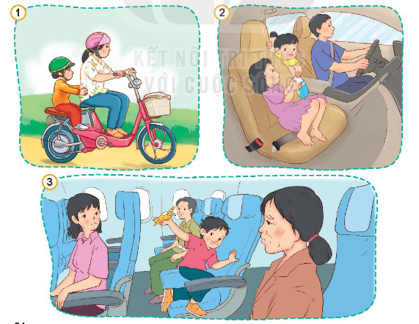
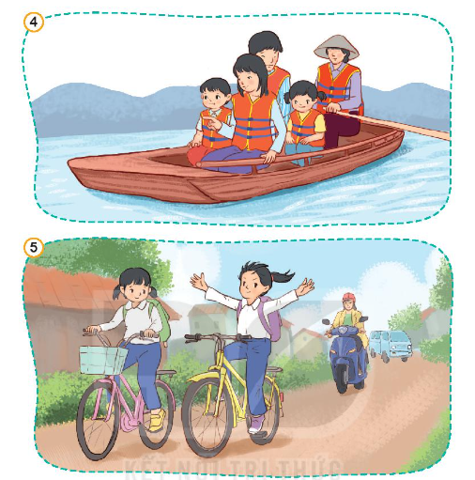



1. Em đồng tình hoặc không đồng tình với hành vi của các bạn nào trong tranh dưới dây? Vì sao?
Hoạt động nhóm 4

Slide 4
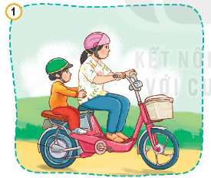




Bạn nhỏ đội mũ bảo hiểm, ngồi ngay ngắn trên xe đạp điện, tay ôm eo người lái xe ở phía trước
→ Tuân thủ quy tắc an toàn giao thông

Slide 5
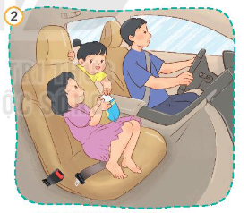
Bạn nhỏ không thắt dây an toàn, đùa nghịch khi ngồi trong xe ô tô.
→ Chưa tuân thủ quy tắc an toàn giao thông

Slide 6
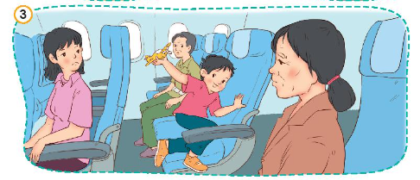
Bạn nam không thắt dây an toàn, chơi đồ chơi khi ngồi trên máy bay
→ Chưa tuân thủ quy tắc an toàn giao thông

Slide 7
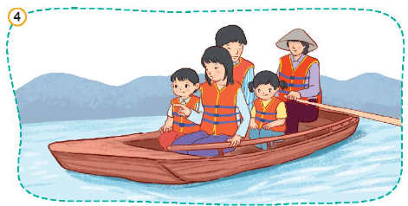
Các bạn nhỏ mặc áo phao, ngồi ngay ngắn trên thuyền.
→ Tuân thủ quy tắc an toàn giao thông

Slide 8
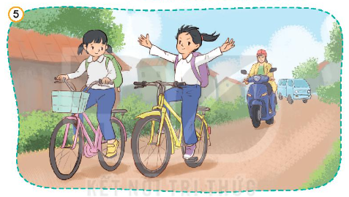
Các bạn dàn hàng 2, một bạn buông hai tay khi đi xe đạp.
→ Chưa tuân thủ quy tắc an toàn giao thông

Slide 9
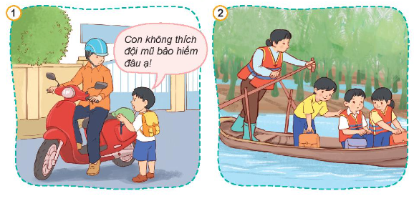
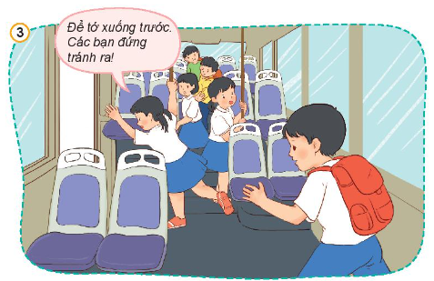
2. Em sẽ khuyên bạn điều gì trong các tình huống dưới dây?

Slide 10


HOẠT ĐỘNG NHÓM 4
- Đại diện nhóm bốc thăm tình huống.
- Các nhóm thực diện sắm vai với tiêu chí được chọn trở thành “Diễn viên xuất sắc” của lớp:
Cách xử lý tình huống phù hợp.
Biểu cảm gương mặt phù hợp với tình huống.
Nét diễn đa dạng, sáng tạo.

Slide 11


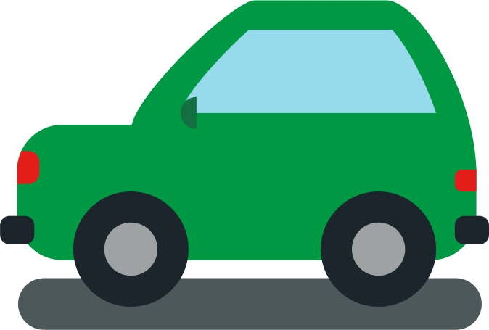


VẬN DỤNG

Slide 12

Em hãy chia sẻ với các bạn trong nhóm về việc em đã thực hiện các quy tắc an toàn như thế nào khi em đã tham gia các phương tiện giao thông

Slide 13













